Slide 1

기
록
의
움
즐
거
1팀 스마트 기록관리 플랫폼
기획 윤희원 김성윤 장유진 박찬의

Slide 2



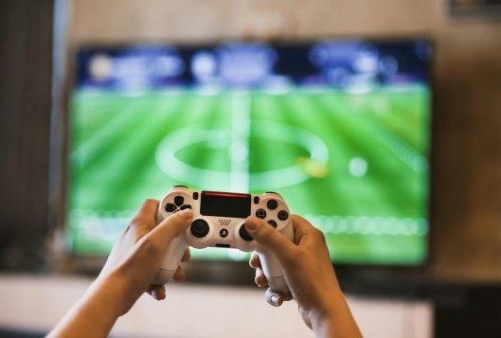
INDEX
01. 프로젝트 개요
02. 프로젝트 소개
03. 개선방향
04. 수익모델
팀원 소개
03p
프로젝트 일정
06p
개선 방향
09p
수익모델
10p
주제선정 배경
04p
프로젝트 개발 환경
07p
느낀점 및 Q&A
11p
프로젝트 개요
05p
프로젝트 설명
08p

Slide 3



01
프로젝트 개요
팀원 소개
김성윤
박찬의
팀장: 윤희원
장유진
GitHub ID: cafephilia
GitHub ID: parkchenui
러닝기록 프로그램 구현
메인 페이지 구현
Up & Down 게임 구현
GitHub ID: chchch928
GitHub ID: hee123hee
가계부 프로그램 구현
공통 CSS 작성 및 공유
독서관리 프로그램 구현
PPT 작성 및 발표

Slide 4

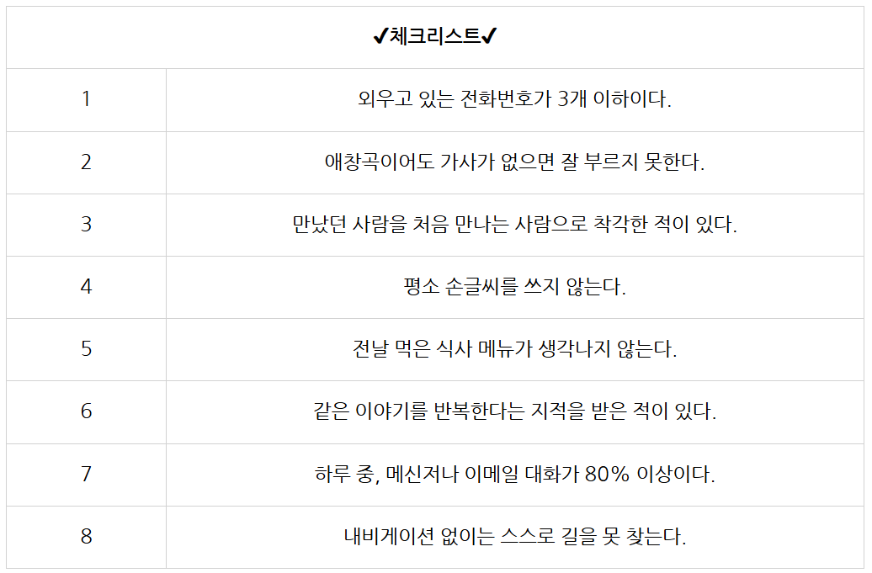
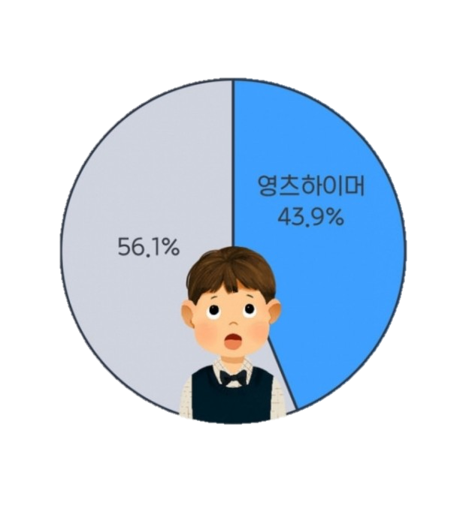
01
프로젝트 개요
주제선정 배경
매일헬스, www.dementianews.co.kr (접속일: 2024-11-26).
2030성인남녀 649명 조사
2030세대 43.9% 건망증이 심한 ’영츠하이머’
※출처: 잡코리아x알바몬
https://www.jobkorea.co.kr/goodjob/tip/view?News_No=17964
※ 출처 : 일본 고노 임상의학 연구소

Slide 5

01
프로젝트 개요
주제선정 배경
주제선정 이유:
20~30대의 건망증과 집중력 저하를 우려해 예방 및 생활 습관을 개선하기 위해
내가 읽은 책, 소비한 돈, 달린 시간을 꾸준히 기록하여 “기록의 즐거움”을 느끼고
건강한 현대적 생활습관을 갖도록 하기 위함
목표:
모든 연령대의 사용자에게 편리한 기록 관리 시스템을 제공하여 삶의 질을 향상시키고
효율적인 관리를 돕는 서비스
핵심 가치를 담은 한 줄 소개:
“프로그램이 단순히 기능을 제공하는 것을 넘어, 즐거움과 성취감을 줄 수 있는 서비스＂

Slide 6
01
프로젝트 개요
프로젝트 개요
도서관리 프로그램 (Book Log) | 사용자가 읽은 책의 정보를 체계적으로 기록 및 관리 직관적인 사용자 인터페이스와 편리한 기능 제공해 도서기록과 검색을 쉽게 수행
러닝관리 프로그램 (Run Log) | 개인 러닝 데이터를 체계적으로 관리하고, 사용자의 러닝 습관 형성을 돕기 위해 설계된 도구 주간, 월간 거리 및 시간 통계를 통해 효율적인 훈련 계획 수립 지원. 사용자의 러닝 기록을 시각화해 성취감을 제공하고 동기 부여
예산관리 프로그램 (Budget Book) | 개인의 수입과 지출을 기록하고 관리 효율적인 재정관리 및 재정 계획 수립 지원
게임 (UP & DOWN) | - 사용자가 주어진 숫자 범위 내에서 숨겨진 정답을 추리해가는 과정을 통해 재미를 느끼고, 동시에 프로그래밍 논리를 체험할 수 있도록 설계

Slide 7
02
프로젝트 소개
프로젝트 일정
** 프로젝트 총 기간: 24/11/19(화) ~ 21/11/27(수) 총9일
기본코드 작성 Github 업로드
메인 페이지 구조회의 및 구성
최종점검
DAY 1
DAY 4
DAY 6~7
프로젝트 시작
DAY 2~3
DAY 5
DAY 8~9
프로젝트 끝
주제선정 및 팀장선출
일정 계획수립
이벤트 기능추가
공통 CSS style 및 추가 구성
PPT 제작 테스트 및 오류 수정

Slide 8
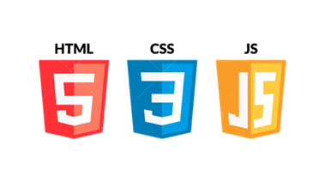




02
프로젝트 소개
프로젝트 개발환경
사용 기술:
Frontend : HTML, CSS JavaScript
도구 및 플랫폼:
Git/GitHub: 코드 버전 관리 팀 협업
Git bash: CLI를 활용한 효율적인 작업
브라우저: Google Chrome
발표자료: Microsoft PowerPoint
고화질 그림 사용 계획:
서비스 아이콘 및 사용자 인터페이스(UI) 그래픽 향상을 위해
3000dpi 이상의 이미지 채택.
사용자의 집중도를 높이고 가독성을 향상시키는 시각적 자료 활용

Slide 9
02
프로젝트 소개
프로젝트 설명( 도서관리 프로그램 )
※ 주요 기능
도서 정보 입력 및 저장: 책 제목, 저자, 독서 기간, 감상평을 입력하여 도서 정보를 저장 (로컬스토리지)
도서 목록 표시 및 관리: 도서 항목마다 삭제 버튼 있어 필요 없는 도서 삭제 가능
정렬 기능: 제목순, 날짜순 정렬
검색 기능 : 제목 또는 저자명을 입력해 관련 도서 검색 가능
로컬스토리지 활용 : 페이지 새로 고침 시 이전항목 유지

Slide 10
02
프로젝트 소개
프로젝트 설명( 러닝관리 프로그램 )
※ 주요 기능
1. 데이터 기록: 거리, 시간, 평균 페이스, 메모 등 러닝 관련 데이터를 손쉽게 입력 및 저장
2. 기간별 통계 보기: 오늘, 이번 주, 이번 달의 러닝 기록을 필터링하여 거리 및 소요 시간 합계를 보여줌
3. 차트 시각화: 주간 러닝 기록을 날짜별로 그래프로 표시해 쉽게 비교 가능
4. 평균 속도 및 페이스 계산: 입력된 데이터를 기반으로 자동으로 평균 시속 및 페이스 계산
5. 데이터 수정 및 삭제: 기록된 데이터를 편집하거나 삭제할 수 있는 유연한 관리 기능 제공

Slide 11
02
프로젝트 소개
프로젝트 설명( 가계부관리 프로그램 )
※ 주요 기능
전역 변수 활용
렌더링 기능
데이터 정렬 및 화면 표시
3. 로컬스토리지
- 기존에 입력되었던 기록이 다시 입력되도록 처리
4. 데이터 삭제 기능
- 삭제 버튼을 눌렀을 때 정말로 삭제할 것인지 알림창 표시
5. 항목 추가 기능 (항목입력 및 데이터 업데이트)
날짜/금액 필수 입력 여부 검증 -> 미입력 시 알림창 표시
지출 버튼 클릭 시 금액을 음수로, 수입 버튼 클릭 시 금액을 양수로 처리
6. 총액 계산 기능: 전체, 수입, 지출 총액 계산

Slide 12
02
프로젝트 소개
프로젝트 설명( 업다운 게임 )
※ 주요 기능
- 랜덤 숫자 생성: 1~45 사이의 랜덤 숫자를 생성하여 정답으로 설정
- 숫자 선택 인터페이스: 사용자가 숫자 아이콘을 클릭하여 정답을 추리할 수 있는 인터페이스를 제공
- Up & Down 힌트 제공: 사용자의 입력값에 따라 정답보다 크면 "Down", 작으면 "Up＂ 힌트 제공
- 실시간 범위 업데이트: 사용자가 선택할 수 있는 숫자의 범위를 동적으로 업데이트하여 직관성 제공
- 정답 처리: 정답을 맞췄을 때 축하 애니메이션과 함께 종료 메시지를 출력하며 게임을 종료
- 재시작 기능: 일정 시간이 지나면 게임이 자동으로 리셋되어 반복 플레이가 가능

Slide 13
03
개선방향
개선방향
기술적 개선:
- AI 추천 시스템 도입: 데이터를 기반으로 개인 맞춤형 추천 기능 추가.
- 클라우드 기반 확장: AWS, Azure 등을 통해 서버 확장성 확보.
디자인 개선:
- 사용자 친화적인 UI/UX 지속 업데이트.
- 다크 모드 및 커스터마이징 기능 추가.
기능 확장:
- 소셜 네트워크 연동: 독서/러닝/가계부 기록을 친구들과 공유.
- 검색 최적화 및 통합 필터링 제공.

Slide 14
04
수익모델
수익모델
※ 기본 모델을 무료 사용자와 유료 사용자로 구분
- 유료 서비스:
월 구독제(프리미엄): 추가 기능 제공 (ex 광고 제거, 데이터 백업)
API 제공: 외부 기업에 API를 판매하여 추가 수익 창출.
- 광고 수익:
앱 내 배너 광고 및 스폰서십.
- 제휴 서비스:
출판사와 협력하여 신간 홍보 및 추천 도서 판매.
카드사와 제휴를 통한 신용카드 발급 광고 혹은 은행사 제휴를 통한 대출 광고(가계부 프로그램)

Slide 15
03
개선방향
책 정보를 배열에 저장하고, 로컬 스토리지에 반영하는 데이터 처리 방식에 대해 더 깊이 이해하게 되었고,
DOM을 직접 조작하는 부분에 있어서 흥미로웠고, HTML 요소를 동적으로 생성하고 배열 데이터와 연결하는 과정에서 자바스크립트의 강력함을 느낄 수 있었다. 하지만 코드가 길어지면서 가독성이 떨어지기도 했고, 각 기능이 분리되지 않아 유지보수가 어려울 수 있다는 점이 아쉬웠다. 이 부분을 구조화 하는 방법에 대해 더 고민 해봐야겠다는 생각이 들었다.
느낀점
팀장: 윤희원
# 개선사항
책 정보를 저장할 때 책을 읽었는지? 읽고 있는지? 읽을 계획인지?
상태를 추가로 관리할 수 있도록 드롭다운 메뉴로 추가하면 좋겠다.
2. 자바스크립트의 고급기능인 Async/Await와 Fetch API를 활용하여
책 정보를 외부 API에서 불러오는 기능 추가해보고 싶다.
ex. 구글 북 API, Open Library API
GitHub ID: hee123hee
독서관리 프로그램 구현
PPT 작성 및 발표

Slide 16
03
개선방향
느낀점
“필터링을 자주 사용하다보니 여러번 사용하는 기능들의 모듈화가 중요하다는 사실을 깨달았다. 간단한 기능 들을 구현하는데도 스크립트가 많이 들어가고 처음부터 구조를 잘 못 짜면 고치는데 시간이 더 들어간다는 사실도 알았다. 다음 프로젝트를 하게 된다면 구조와 기능들을 더 상세하게 정의하고 시작해서 시간을 절약하도록 노력할 것이다 “
김성윤
GitHub ID: cafephilia
※ 개선방향
: 공통적으로 날짜에 기반한 기록 어플들이기 때문에 각각 입력한 정보들을 통합해서 관리할 수 있는 캘린더가 있었으면 더 좋았을 것 같다.
러닝 어플의 경우 러닝화나 러닝용품 등을 광고로 보여주면 수익화에 도움이 될 것 같다. 모바일 환경에서 구동한다면 위치추적을 통해 이동거리를 자동으로 기록해 주는 기능을 추가하면 좋겠다.
러닝기록 프로그램 구현
메인 페이지 구현

Slide 17
03
개선방향
느낀점
장유진
“ 처음부터 회의를 통해 html과 css 틀을 짜고 프로젝트를 시작했으면 조금 더 편안한 상태로 진행했을 것 같은데 중간중간에 계속 수정해 나아가는 것이 쉽지 않았다.
다음에 프로젝트를 진행할 때는 큰 틀을 짜고 시작하는 것이 좋을 것 같다.
그리고 코드를 간결하게 하는 작업이 하다가 꼬이는 경우가 있어서 생각보다 쉽지 않았다. 지금은 완성도가 다소 아쉽지만 다음에 더 완성도 있는 가계부를 구현해보고 싶다 “
GitHub ID: chchch928
가계부 프로그램 구현
공통 CSS 작성 및 공유
※ 개선방향
: 달력에서 가계부, 책, 런닝 기록을 모두 관리할 수 있는 자바스크립트도 구성해보고 싶다.
다음에 시간이 된다면 연도별 월별 주별 일별로 정렬될 수 있게 만들어 보고 싶다.

Slide 18
03
개선방향
“자바스크립트랑 css, js 파일까지도 다함께 만들어서 코딩해야 한다는 것이 어려운 일이었다. 그러나 여태까지 공부한 것을 참고하니 차근차근 해 나갈 수가 있었다. 완성도는 나름 쏘쏘한데 다음 프로젝트에는 더욱 완성도를 높일 것이다 “
느낀점
박찬의
# 개선방향
: 현재는 숫자 범위가 고정되어 있지만 난이도 설정을 통해 범위설정 하여
게임 난이도를 추가하면 좋겠다
GitHub ID: parkchenui
Up & Down 게임 구현

Slide 19
03
개선방향
Q & A
Q & A
.

Slide 20
Thank you

